Slide 1

첫째마당
딥러닝 시작을 위한 준비 운동

Slide 2
3장 딥러닝을 위한 기초 수학
1 일차 함수, 기울기와 y 절편
2 이차 함수와 최솟값
3 미분, 순간 변화율과 기울기
4 편미분
5 지수와 지수 함수
6 시그모이드 함수
7 로그와 로그 함수

Slide 3
1 일차 함수, 기울기와 y 절편

Slide 4
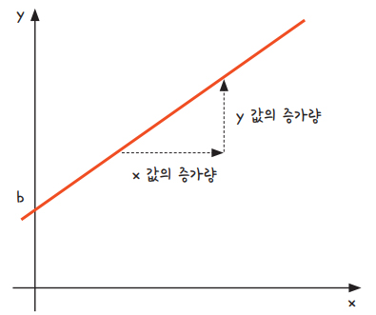
1 일차 함수, 기울기와 y 절편
일차 함수, 기울기와 y 절편
딥러닝을 이야기 할 때는 1차 함수를 이야기하게 됨.
X가 일차인 형태이며 x가 일차로 남으려면 a는 0이 아니어야 함
아래와 같은 그래프가 1차함수 그래프가 됨.
일차 함수로 만들어진 선형 직선이 기준선이 되어 어디 에 위치하냐에 따라서 예측을 할 수 있다. 즉 선을 그려주는 것이 중요 함.
Notes:
딥러닝을 이야기

Slide 5
1 일차 함수, 기울기와 y 절편
일차 함수, 기울기와 y 절편
일차 함수식 y = ax + b에서 a는 기울기, b는 절편이라고 함
기울기는 기울어진 정도를 의미하는데 x 값이 증가할 때 y 값이 어느 정도 증가하는지에 따라 그래프의 기울기 a가 정해짐
절편은 그래프가 축과 만나는 지점을 의미
x가 주어지고 원하는 y 값이 있을 때 적절한 a와 b를 찾는 것, 이것이 바로 딥러닝을 설명하는 가장 간단한 표현
선과 데이터 사이를 계산해서 계산된 값을 오차라고 한다.
그러므로 선과 데이터 사이의 값이 작은 최적의 선을 찾는 것이 딥러닝이다.

Slide 6
2 이차 함수와 최솟값

Slide 7

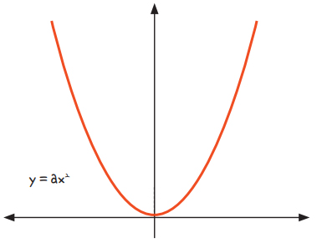
2 이차 함수와 최솟값
이차 함수와 최솟값
이차 함수란 y가 x에 관한 이차식으로 표현되는 경우를 의미
다음과 같은 함수식으로 표현할 수 있음
a > 0이면 아래로 볼록한 그래프가 됨
1차함수의 최적의 그래프는 2차 함수의 꼭지점이 된다.

Slide 8
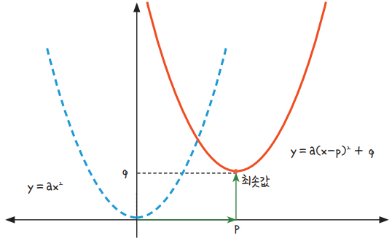
2 이차 함수와 최솟값
이차 함수와 최솟값
y = ax²의 그래프를 x축 방향으로 p만큼, y축 방향으로 q만큼 평행 이동시키면 점 p와 q를 꼭짓점으로 하는 포물선이 됨
이때 포물선의 맨 아래에 위치한 지점이 최솟값이 되는데, 딥러닝을 실행할 때는 이 최솟값을 찾아내는 과정이 매우 중요함

Slide 9
3 미분, 순간 변화율과 기울기

Slide 10
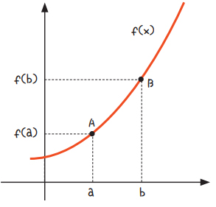
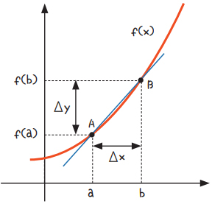
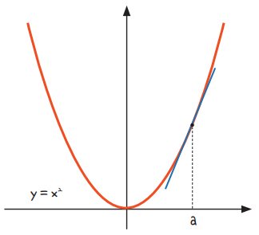
3 미분, 순간 변화율과 기울기
미분, 순간 변화율과 기울기
딥러닝은 결국 일차 함수의 a와 b 값을 구하는 것인데, a와 b 값은 이차 함수 포물선의 최솟값을 구하는 것
이 최솟값을 미분으로 구하기 때문에 미분이 딥러닝에서 중요한 것
기울기란 A점과 B점을 연결하는 것이 기울기 이다.
기울기를 정하는 것은 y축의 증가값에 x의 증가값을 나눠주는 것이다.
Δ를 써서 표현하면 x 값의 증가량은 Δx로, y 값의 증가량은 f(a + Δx ) - f(a)로 나타낼 수 있음

Slide 11
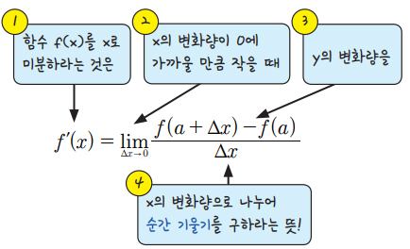
3 미분, 순간 변화율과 기울기
미분, 순간 변화율과 기울기
a가 미세하게 ‘0에 가까울 만큼’ 움직였이면 y 값 역시 매우 미세하게 변화를 할 텐데, 너무 미세해서 순간적인 변화만 있음
이 순간의 변화를 놓고 순간 변화율이라는 이름을 붙였음
순간 변화율은 어느 쪽을 향하는 방향성을 지니고 있으므로, 이 방향을 따라 직선을 길게 그려 주면 그래프와 맞닿는 접선이 그려짐
이 선이 바로 이 점에서의 기울기가 됨
미분을 한다는 것은 쉽게 말해 이 ‘순간 변화율’을 구한다는 것
순간 변화율은 x의 증가량(Δx)이 0에 가까울 만큼 아주 작을 때의 순간적인 기울기를 의미하므로, 극한(limit) 기호를 사용해 다음과 같이 나타냄

Slide 12
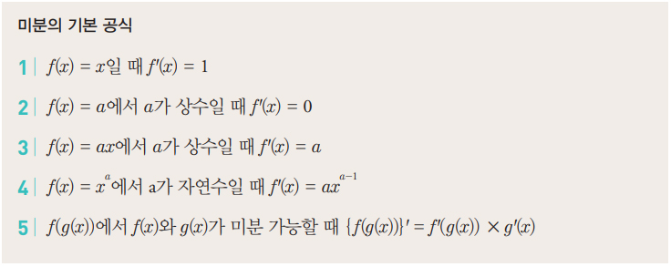
3 미분, 순간 변화율과 기울기
미분, 순간 변화율과 기울기
다음은 딥러닝을 공부하는 과정 중에 자주 만나게 되는 중요한 다섯 가지 미분의 기본 공식

Slide 13
4 편미분

Slide 14


4 편미분
편미분
여러 가지 변수가 식 안에 있을 때, 모든 변수를 미분하는 것이 아니라 우리가 원하는 한 가지 변수만 미분하고 그 외에는 모두 상수로 취급하는 것이 바로 편미분
예를 들어 f(x) = x와 같은 식을 미분할 때는 변수가 x 하나뿐이어서 미분하라는 의미에 혼란이 없음
여기에는 변수가 x와 y, 이렇게 두 개 있음
두개의 변수 중 하나의 변수만 미분하는 것을 편미분이라 함
만일 이 식처럼 여러 변수 중에서 x에 관해서만 미분하고 싶다면, 함수 f를 ‘x에 관해 편미분하라’고 하며 다음과 같이 식을 씀

Slide 15
5 지수와 지수 함수

Slide 16

5 지수와 지수 함수
지수와 지수 함수
여기서 a를 ‘밑’이라 하고 를 ‘지수’라고 함
a를 만큼 반복해서 곱한다는 뜻
지수 함수란 변수 x가 지수 자리에 있는 경우를 의미
식으로 나타내면 다음과 같은 형태
지수 함수에서는 밑(a) 값이 무엇인지가 중요하다.
이 값이 1이면 함수가 아니다. 1에 x승은 무조건 1이므로 함수라 할 수 없다.
또 0보다 작으면 허수를 포함하게 되므로 안 된다.
밑의 값은 a > 1이거나 0 < a < 1, 둘 중 하나가 되어야 한다.

Slide 17
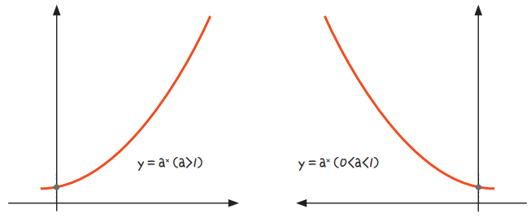
5 지수와 지수 함수
지수와 지수 함수
밑의 값은 a > 1이면 왼쪽 그래프, 0 < a < 1이면 오른쪽 그래프

Slide 18
6 시그모이드 함수

Slide 19

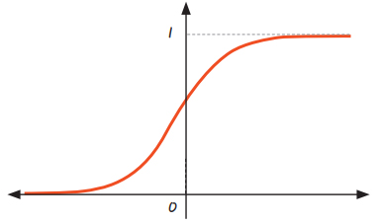
6 시그모이드 함수
시그모이드 함수
자연 상수 e는 ‘자연 로그의 밑’, ‘오일러의 수’ 등 여러 이름으로 불리는데, 파이(π)처럼 수학에서 중요하게 사용되는 무리수이며 그 값은 대략 2.718281828…
x가 큰 값을 가지면 f(x)는 1에 가까워지고, x가 작은 값을 가지면 f(x)는 0에 가까워지는 그래프를 말한다.
S자 형태로 그려지는 이 함수의 속성은 0 또는 1, 두 개의 값 중 하나를 고를 때 유용하게 쓰임
자연 상수 e가 지수 함수에 포함되어 분모에 들어가면 시그모이드 함수가 되는데, 이를 식으로 나타내면 다음과 같고 그래프는 그림과 같다.

Slide 20
7 로그와 로그 함수

Slide 21
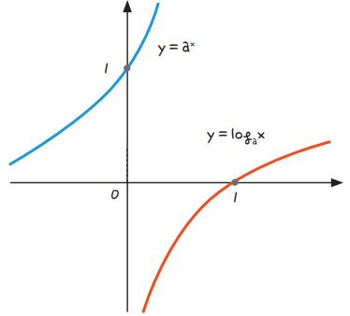
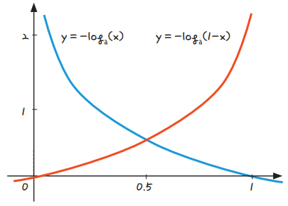

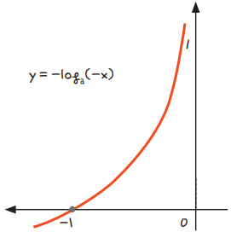
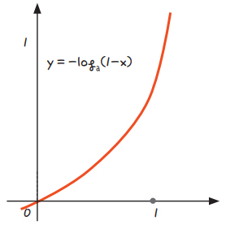
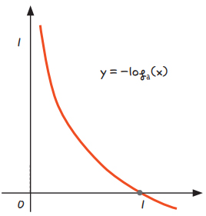
7 로그와 로그 함수
로그와 로그 함수
a를 x만큼 거듭제곱한 값이 b라고 할 때 x를 구하기 위해 사용하는 방법이 로그이다.
파란색은 x값이 0에 가까울 수록 오차가 커짐
빨간색은 x값이 1에 가까울 수록 오차가 커짐
지수 함수 y = a^{x}의 그래프와 로그 함수 y = log_{a}x는 대칭
위 왼쪽 그래프의 로그함수를 x축으로 대칭 이동한 그래프
위 왼쪽 그래프의 로그함수를 y축으로 대칭 이동한 그래프
위 왼쪽 그래프의 로그함수를 y축으로 대칭 이동한 그래프르 x축으로 1만큼 이동

